Slide 1
AFYONKARAHİSAR ATATÜRK MESLEKİ VE TEKNİK ANADOLU LİSESİ

Slide 2
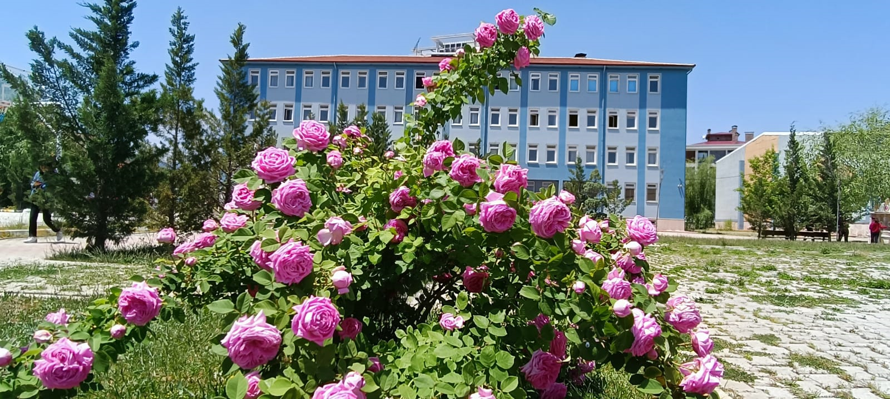

Slide 3
AB ÜLKELERİNDE YAŞLI BAKIM VE PALYATİF BAKIM UYGULAMALARI
Proje No : 2020-1-TR01-KA102-084654 Proje Türü : KA1 Bireylerin Öğrenme Hareketliliği KA102 Mesleki Eğitim Öğrenici ve Personel Hareketliliği

Slide 4
2020 KA102
HAREKETLİLİK TARİHLERİ:
İkinci hareketlilik : 13.10.2022/01.11.2022
Ev sahibi ortak ülke: Hollanda
Katılımcı: 9 katılımcı - 3 refakatçi

Slide 5
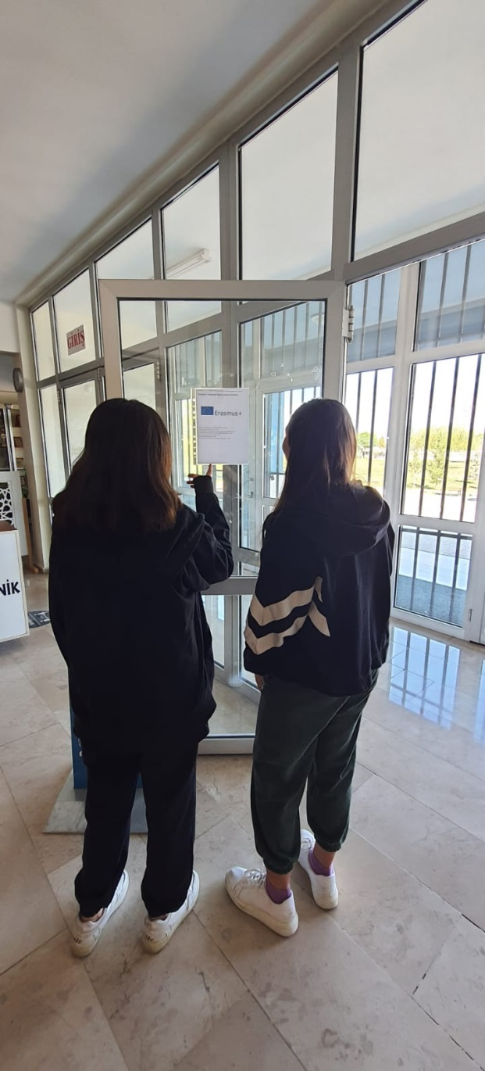
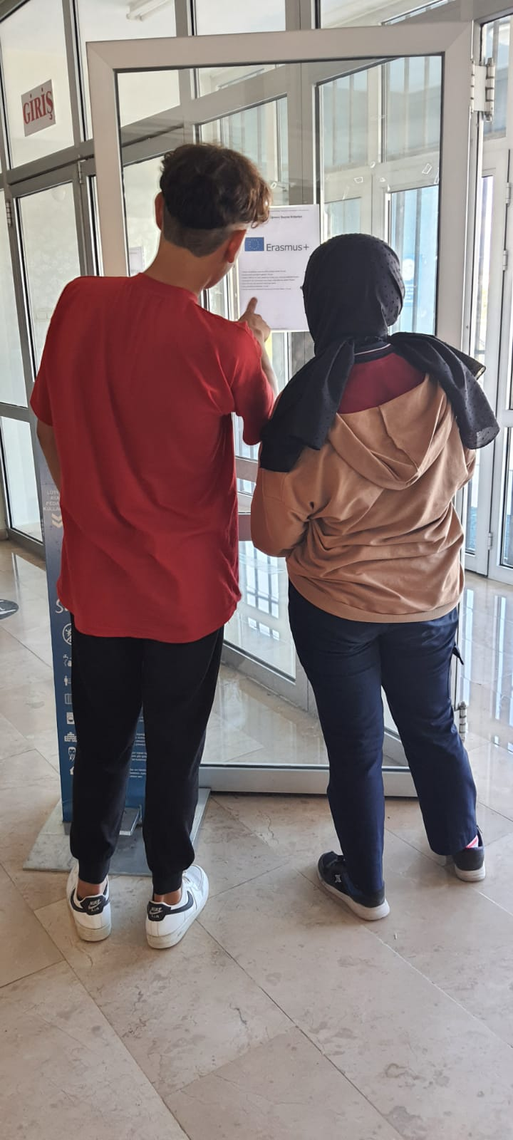
DUYURU: Katılımcı Kriterleri 2021-2022 Eğitim-öğretim yılının II. Dönem 22 Nisan 2022 tarihinde okulumuzdaki duyuru panolarına, dikkat çekici bir şekilde projenin duyurusu asılmıştır.

Slide 6
PROJE FAALİYETLERİ ERASMUS PROJEMİZ İÇİN DUYURU: KATILIMCI KRİTERLERİ Öğretim yılının başında okulumuzdaki duyuru panolarına, dikkat çekici bir şekilde projenin duyurusu asılmıştır. Katılımcı olmak isteyenlerin başvuru yapması için 29 Nisan 2022 Pazartesi gününe kadar Öğretmen Gülay SÜTPINAR’a isim yazdırmaları istenmiştir.

Slide 7
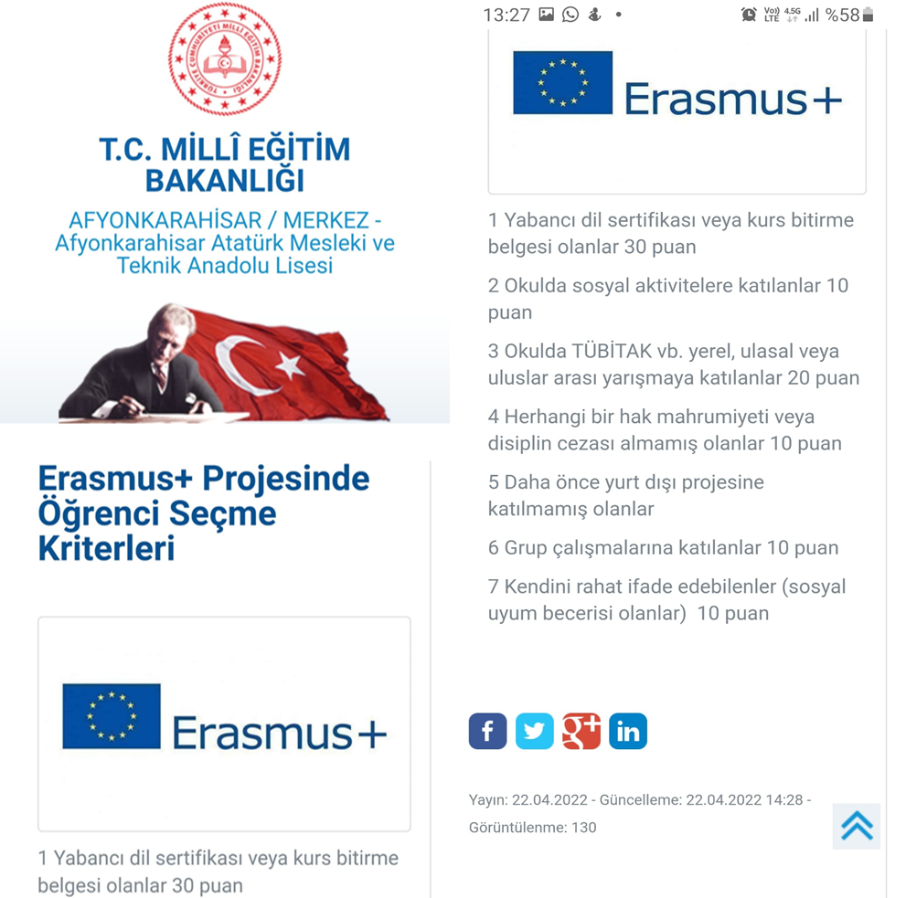
22 Nisan 2022 tarihinde okulumuzun web sayfasında da yayınlanmıştır. (https://afyonasml.meb.k12.tr/icerikler/erasmus-projesinde-ogrenci-secme-kriterleri_12812006.html

Slide 8
10-16 Haziran arası yurtdışına gitmek isteyen öğrenciler “Veli İzin Belgesi” ile birlikte Sağlık Hizmetleri Alan Şefi Gülay SÜTPINAR’a başvuru yapmışlardır.

Slide 9
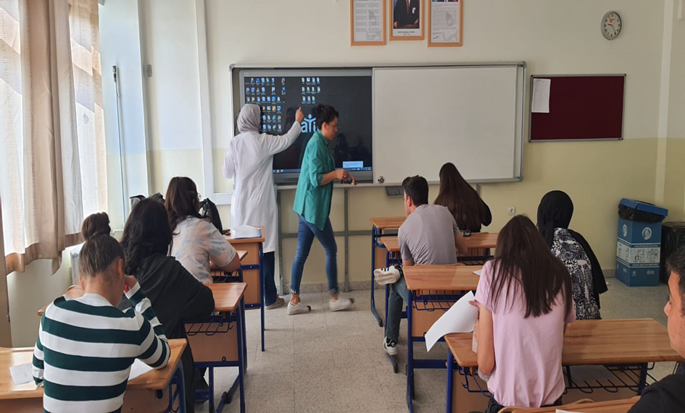
Projeye 9 öğrencinin katılımı sağlanacaktır. 14.06.2022 tarihinde 11. sınıfların not ortalaması, dikkate alınarak gidecek öğrencinin iki katı yani 18 öğrenci İngilizce sınavına girmek üzere seçilmiştir.
İngilizce Sınavı 16 Haziran 2022 tarihinde Meryem BİRDANE ve Rasime İLHAN tarafından yapılmıştır.

Slide 10
Öğrenci not ortalamasının %60’ı ve İngilizce notunun %40’ı toplanarak öğrencilere puan oluşturuldu. Aşağıdaki kriterler dikkate alınarak seçim yapıldı.
Öğrenci Seçim kriterleri :
1.Yabancı dil sertifikası veya kurs bitirme belgesi 30 puan
2.Okulda sosyal aktivitelere katılma 10 puan
3.Tubitak Yerel ve Ulusal veya Uluslararası Yarışmalara katılma 20 puan
4.Disiplin Cezası almamış olmak 10 puan
5.Daha önce yurt dışına katılmamış olmak 10 puan
6.Grup çalışmasına katılanlar 10 puan
7.Sosyal uyum becerisi olanlar 10 puan

Slide 11
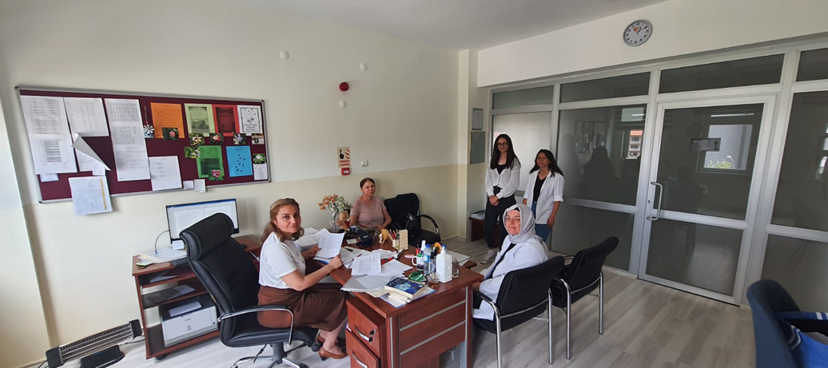
Öğrencilerimizi seçerken..

Slide 12
Alan | Alandaki öğrenci sayısı | Projeye Katılacak Öğrenci Kontenjan sayısı
Hasta ve Yaşlı Hizmetleri Alanı | 26 öğrenci | 3 öğrenci
Sağlık Hizmetleri Alanı | 139 öğrenci | 6 öğrenci
Sıra | Öğr. No | Adı Soyadı | Kontenjan Durumu
1 | 555 | HAVVA SILA YILDIRIM | PUAN ORTALAMASI ÜSTTE KALAN ÖĞRENCİ
2 | 618 | SENANUR ADIBELLİ | 11-B BİRİNCİ ÖĞRENCİ
3 | 517 | EMİNE SUDE YILDIZ | 11-F BİRİNCİ ÖĞRENCİ
4 | 643 | DİLEK ALTINTAŞ | 11-D BİRİNCİ ÖĞRENCİ
5 | 597 | FATMA ÖZCAN | 11-E BİRİNCİ ÖĞRENCİ
6 | 596 | SÜMEYHA ARIK | 11- A ÜÇÜNCÜ ÖĞRENCİ
7 | 313 | MELİKE AYDOĞDU | 11- A İKİNCİ ÖĞRENCİ
8 | 503 | RAMAZAN BERKE SİPAHİ | 11-C BİRİNCİ ÖĞRENCİ
9 | 681 | ÖMER KADRİ YILMAZ | 11-A BİRİNCİ ÖĞRENCİ

Slide 13
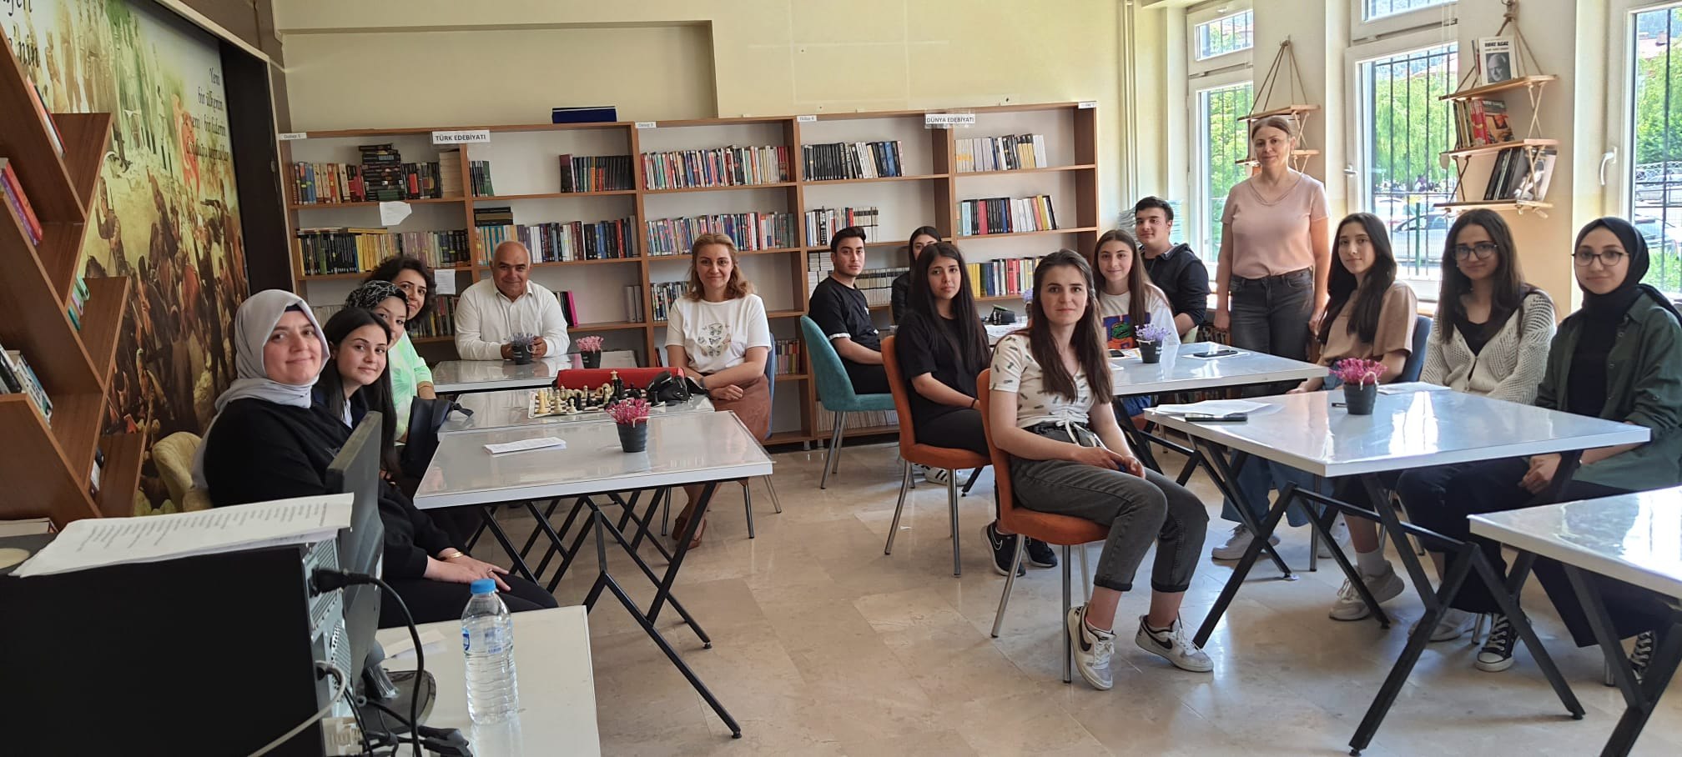
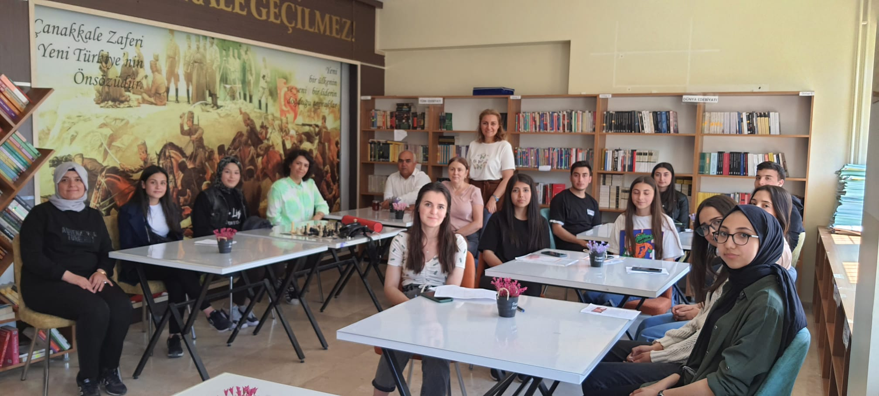
AVRUPADA İŞ DİSİPLİNİ HAZIRLIK EĞİTİMİ
Okul Müdürü Ömer PEKER tarafından 16-17/06/2022 tarihinde tarihleri arasında 4 saat olarak okulumuz konferans salonunda gerçekleştirildi. Almanya’daki iş ahlakı ve iş disiplini hakkında bilgi verildi.
FACEBOOK LİNKİ:
https://www.facebook.com/groups/1427088654470199/permalink/1435093453669719/

Slide 14
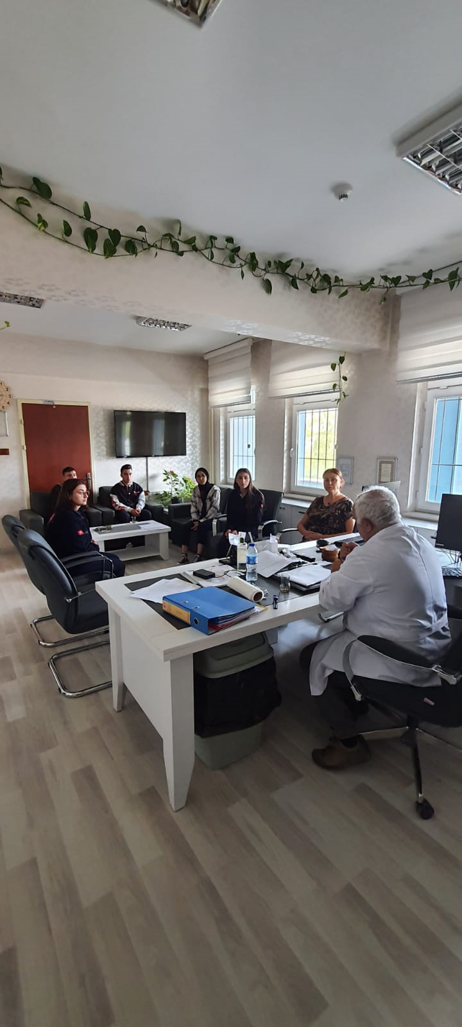
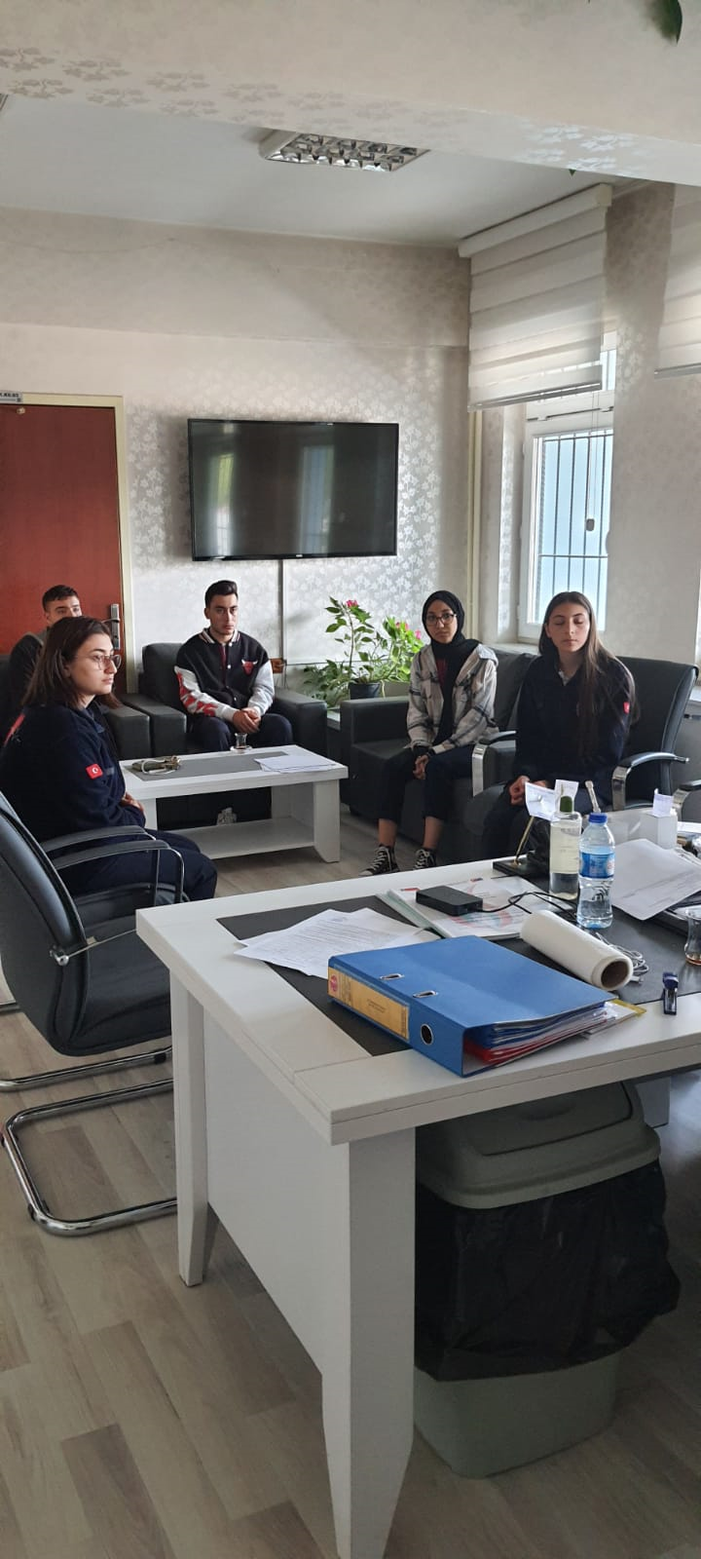
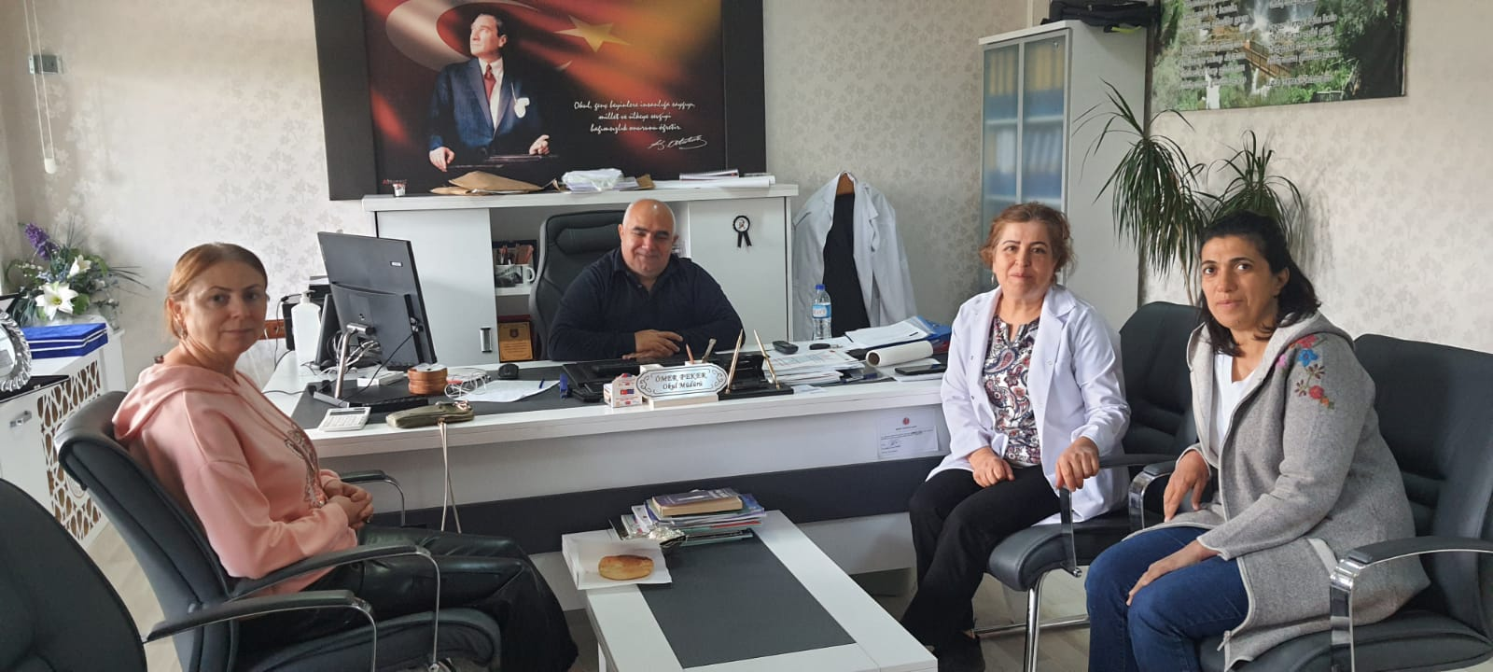
AVRUPADA İŞ DİSİPLİNİ HAZIRLIK EĞİTİMİ
Okul Müdürü Ömer PEKER tarafından 22.10.2022 tarihinde öğretmen ve öğrencilere Avrupa’da İş Disiplini eğitimi verildi.
FACEBOOK LİNKİ:
https://www.facebook.com/groups/1427088654470199/permalink/1435093453669719/

Slide 15
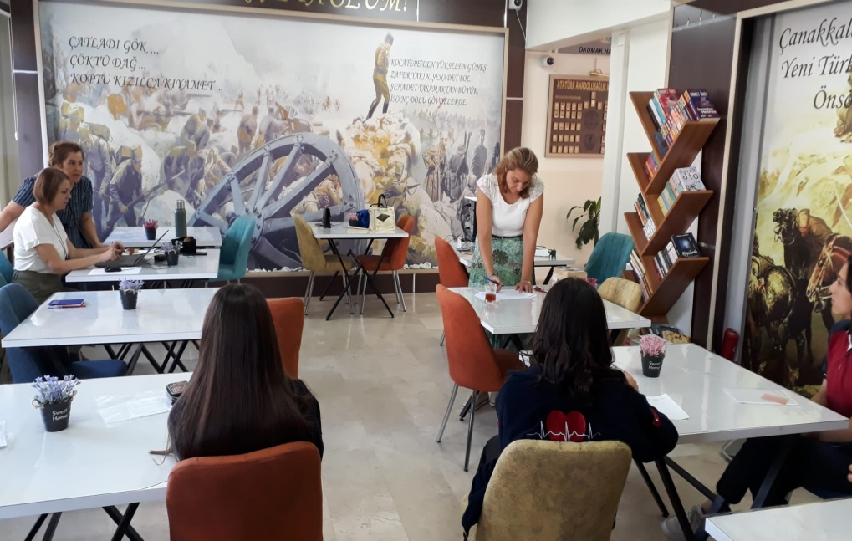
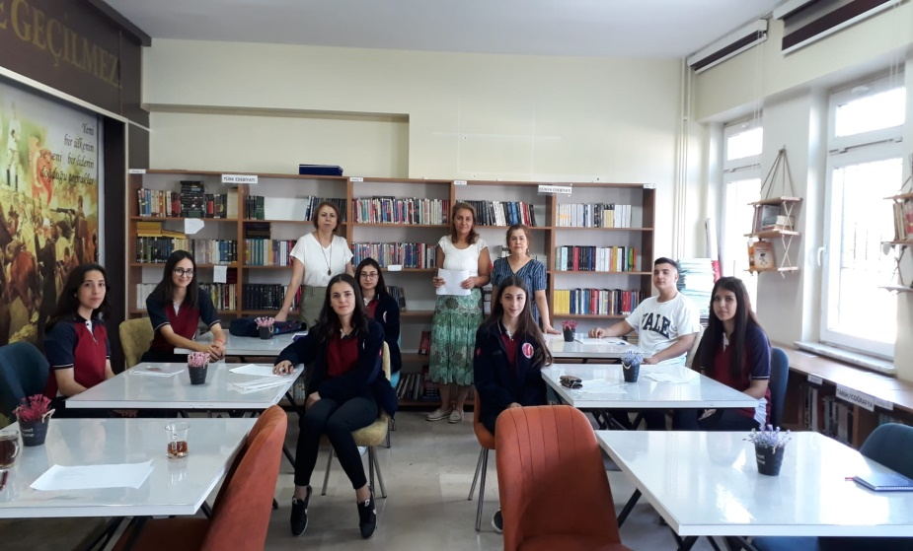
12/09/2022 tarihinde Hollanda’ya gidecek öğrencilerimizin ‘Olur Belgesi’için evrakların tamamlanması ve öğretmenler tarafından bilgilendirme yapılması.

Slide 16
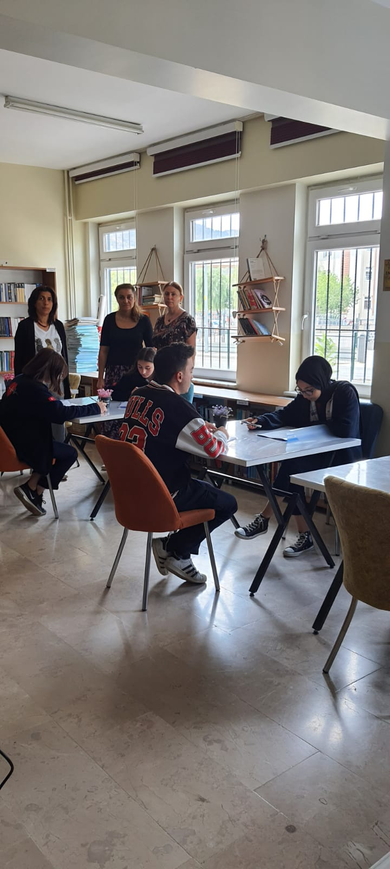
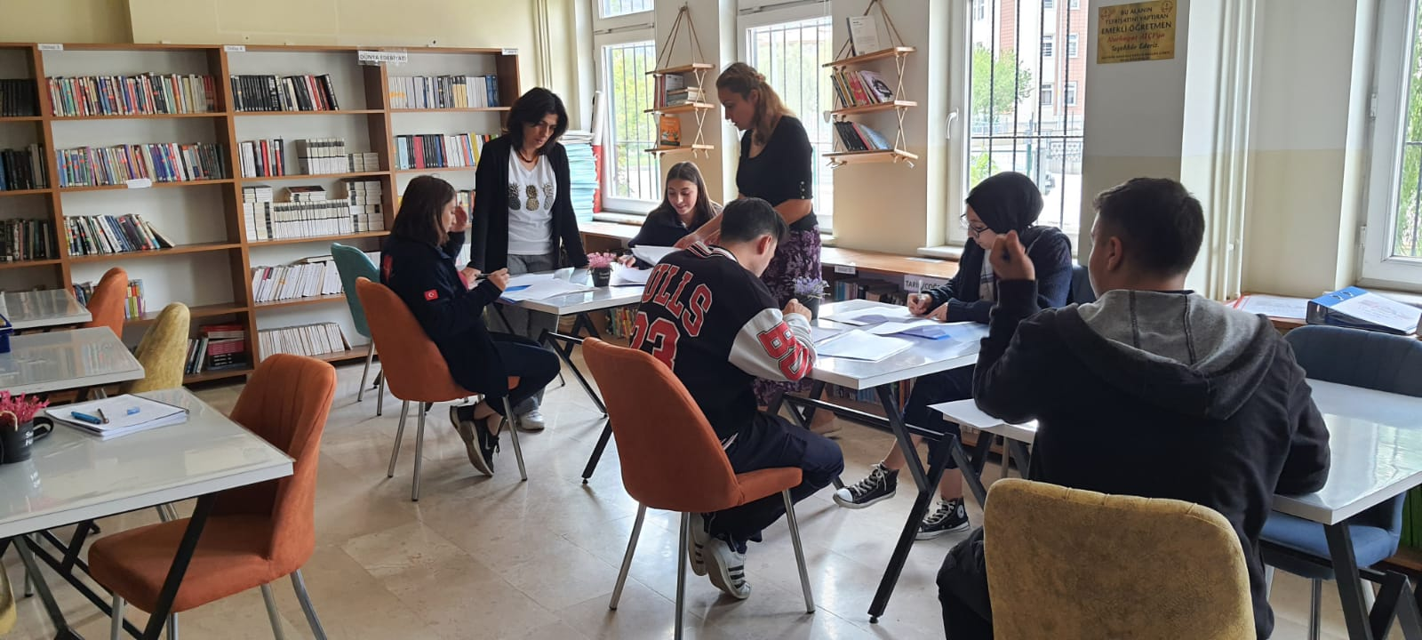
22/09/2022 tarihinde Hollanda’ya gidecek öğrencilerimize ‘sözleşmeler’ hakkında bilgi verilmesi.

Slide 17
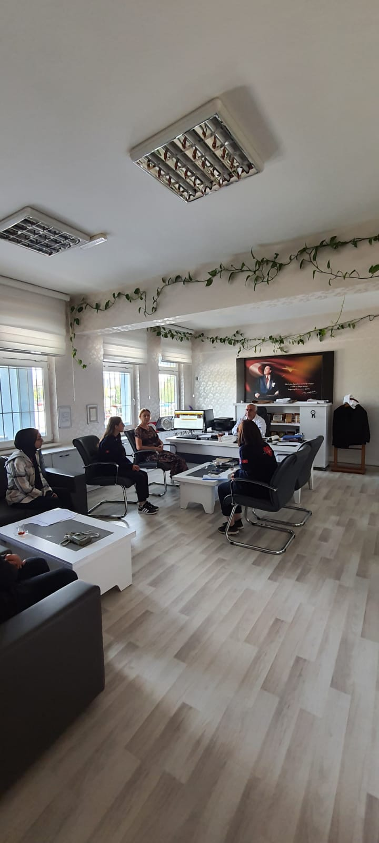
22/09/2022 tarihinde Hollanda’ya gidecek öğrencilerimize Okul Müdürü Ömer PEKER tarafından Hollanda’da yapılacak staj hakkında bilgi verildi.

Slide 18
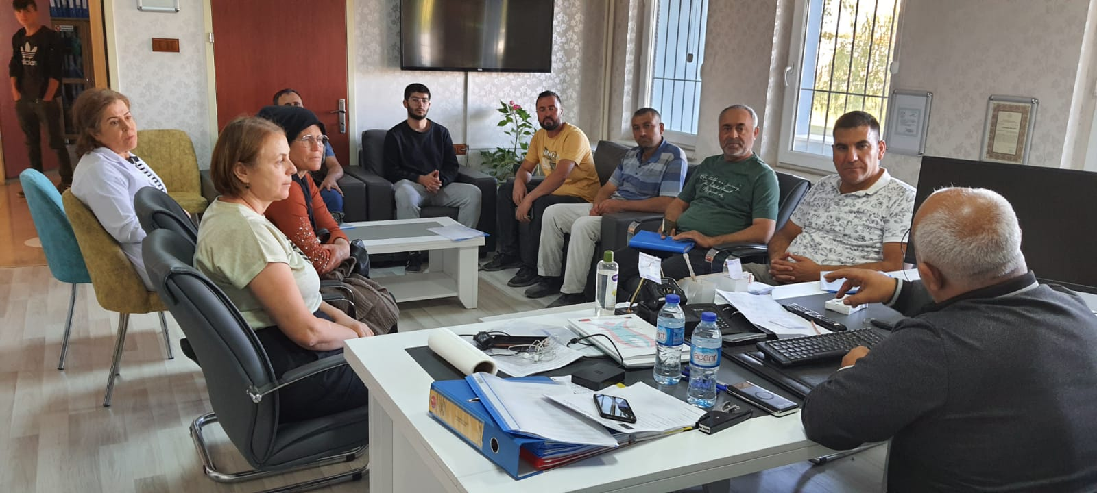
26/09/2022 tarihinde Okul müdürü Omer PEKER tarafından velilere Hollanda'ya gidilmesi sırasında dikkat edilecek noktalar ve öğrencilerin yapacakları stajlar hakkında bilgi verildi. Ayrıca Hollanda kültürü hakkında bilgilendirme yapıldı. Ogrenci sözleşmeleri veliler tarafından imzalandı.

Slide 19
26/09/2022 tarihinde Okul müdürü Omer PEKER tarafından Hollanda'ya gidecek öğretmenlere öğrencilerin staj yapacakları yer ve stajlar hakkında bilgi verildi. Kalacağımız otel hakkında bilgilendirme yapıldı. Ayrıca Hollanda kültürü hakkında bilgilendirme yapıldı.

Slide 20
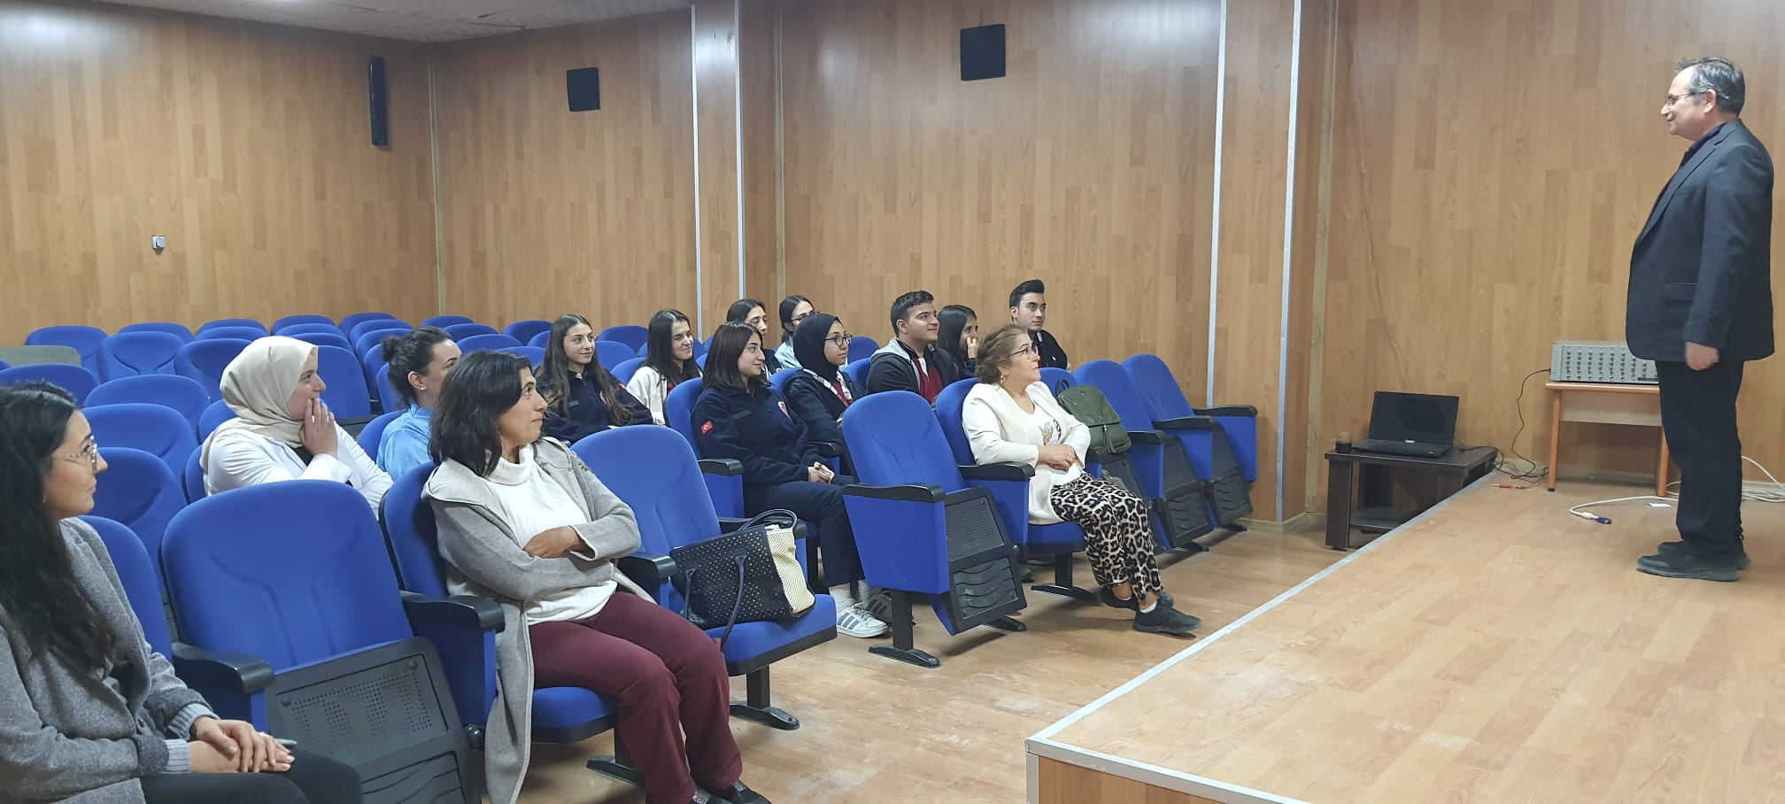
HAZIRLIK EĞİTİMLERİ -İŞ GÜVENLİĞİ EĞİTİMİ
Öğrencilere iş yerlerinde sağlık ve güvenliğin neden önemli olduğu, farklı iş yerlerinde iş sağlığı ve güvenliğinin nasıl sağlanabileceği, sağlık ve güvenlik kuralları, AB ülkelerindeki uygulamalar anlatıldı.
FACEBOOK LİNKİ:
https://www.facebook.com/groups/1427088654470199/permalink/1435093453669719/

Slide 21
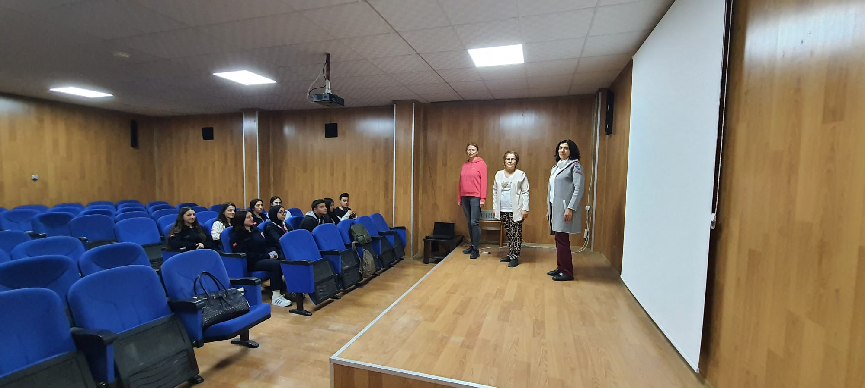
MESLEKİ HAZIRLIK EĞİTİMİ
Müdür Yardımcısı Özlem KAHRAMAN ve Sağlık Hizmetleri öğretmeni Gülay SÜTPINAR,Selma ÇELİK ve Esra Nalan KEÇELİ tarafından 03-07/10/2022 tarihleri arasında 15 saat olarak okulumuz konferans salonunda gerçekleştirildi.

Slide 22
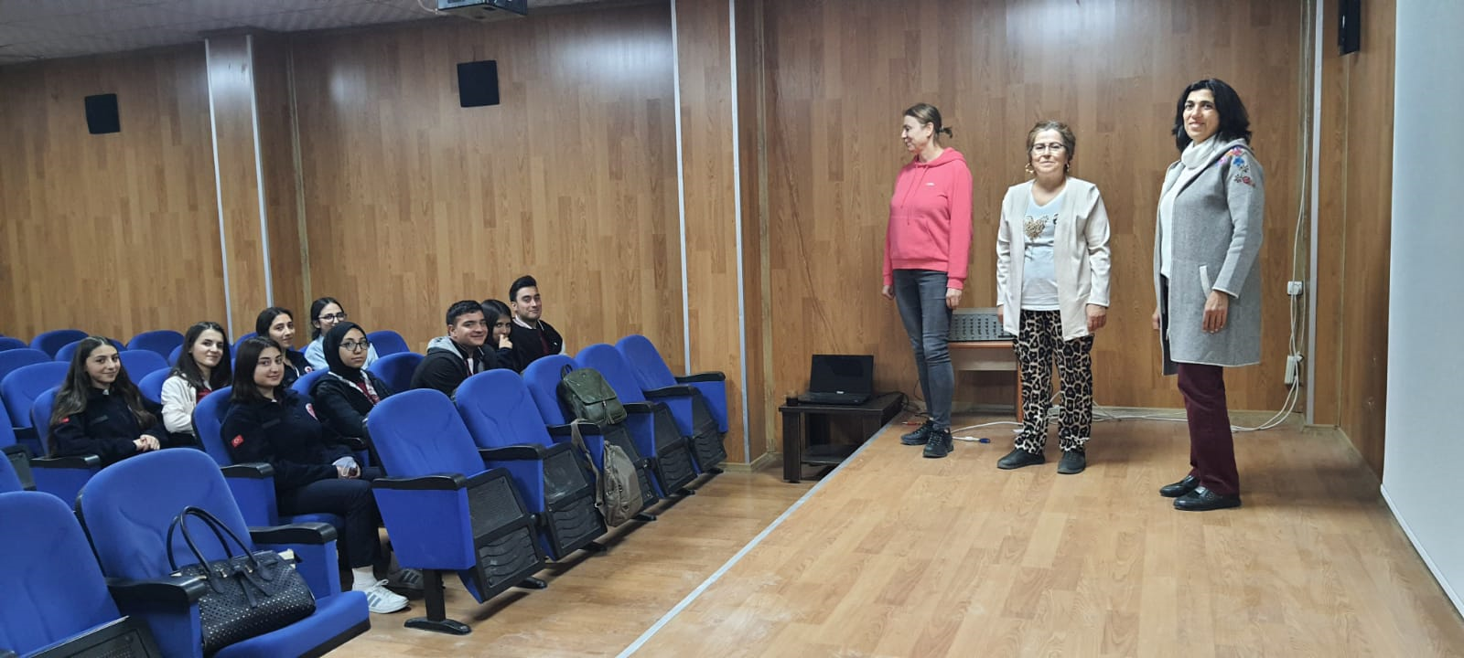
İŞ PEDOGOJİSİ EĞİTİMİ
Sağlık Hizmetleri öğretmeni Gülay SÜTPINAR,Selma ÇELİK ve Esra Nalan KEÇELİ tarafından 03-04/10/2022 tarihleri arasında 4 saat olarak okulumuz konferans salonunda gerçekleştirildi.
Notes:
İŞ PEDOGOJİSİ EĞİTİMİ
Sağlık Hizmetleri öğretmeni Gülay SÜTPINAR,Selma ÇELİK ve Esra Nalan KEÇELİ tarafından 03-04/10/2022 tarihleri arasında 4 saat olarak okulumuz konferans salonunda gerçekleştirildi.

Slide 23
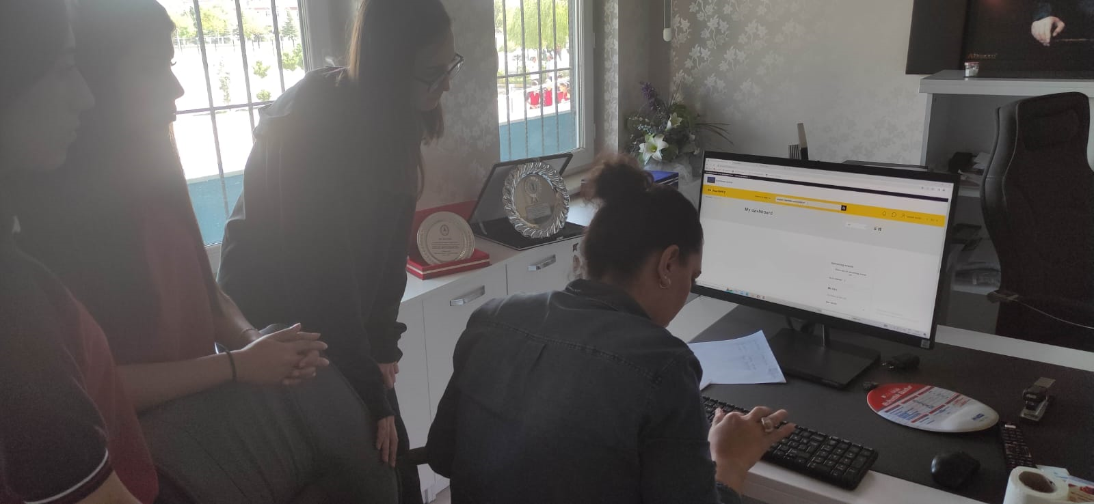
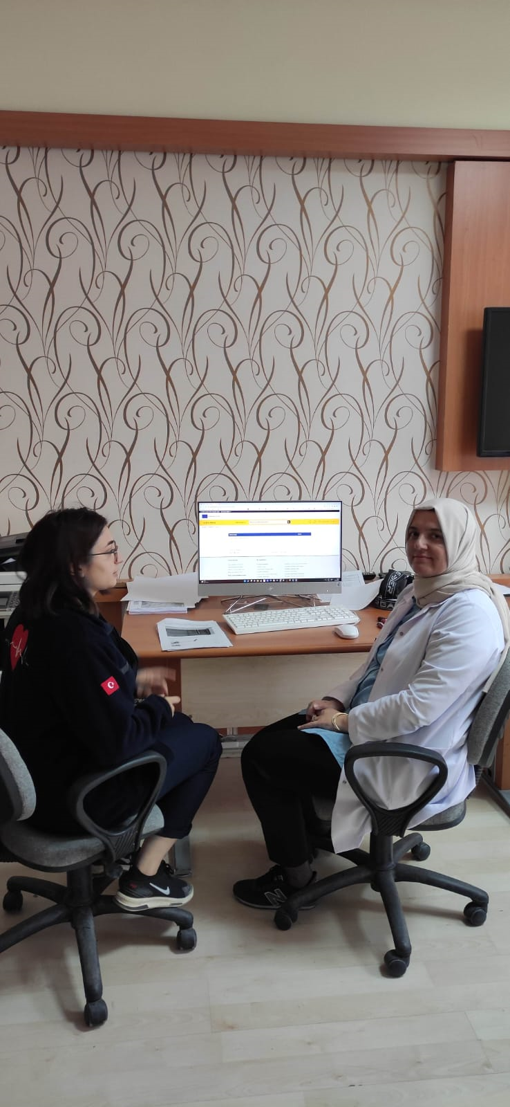
İNGİLİZCE HAZIRLIK EĞİTİMİ
Okulumuz İngilizce Öğretmenleri Rasime İLHAN ve Meryem BİRDANE hareketliliğe katılan öğrencilerimize 12.09.2022-10. 10.2022 tarihleri arasında 40 saat olarak okulumuz konferans salonunda İngilizce Hazırlık Eğitimi gerçekleştirildi.
EU Academy' de yer alan English Placement Test''le ilgili bilgilendirmeler yapıldı. Bütün öğrencilerimiz İngilizce seviye belirleme sınavina katıldılar ve sonuçlarini aldılar .
FACEBOOK LİNKİ:
https://www.facebook.com/groups/1427088654470199/permalink/1435093453669719/

Slide 24
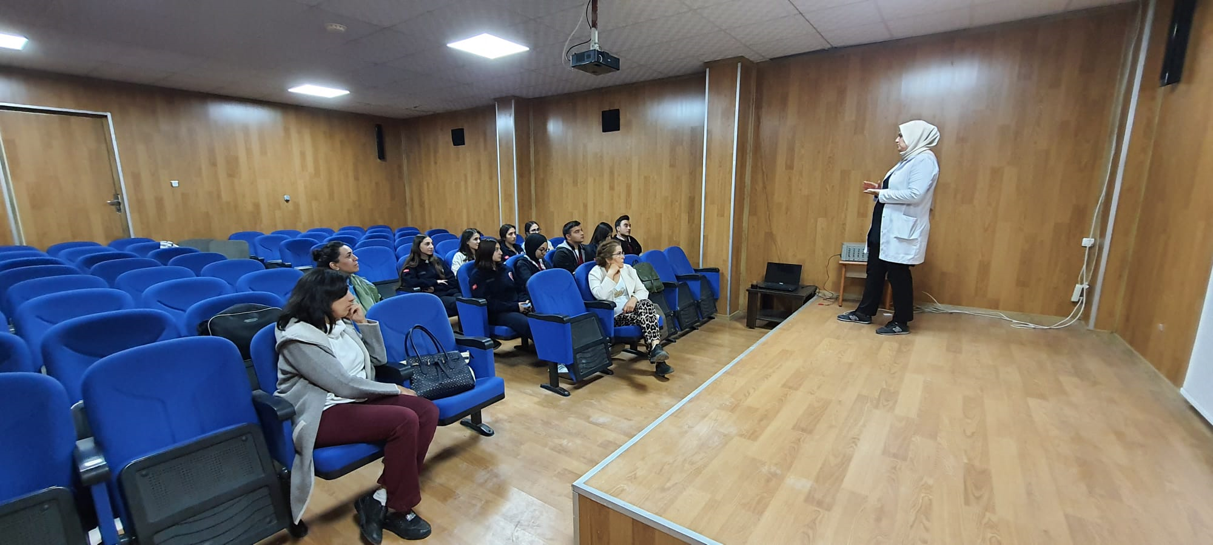
KÜLTÜREL HAZIRLIK EĞİTİMİ
İngilizce Öğretmeni Meryem BİRDANE tarafından 06.10.2022 tarihinde 2 saat olarak okulumuz konferans salonunda gerçekleştirildi.
Kültürel hazırlık eğitiminde gidecekleri ülkenin (Hollanda ) yapısı, kültürlerarası bir çevrede nasıl yaşayacakları ve nasıl çalışacakları, yemekleri, konaklama yeri, dili, ekonomisi, yaşam şartları hakkında 2 ders saati kültürel hazırlık verildi.
FACEBOOK LİNKİ:
https://www.facebook.com/groups/1427088654470199/permalink/1435093453669719/

Slide 25
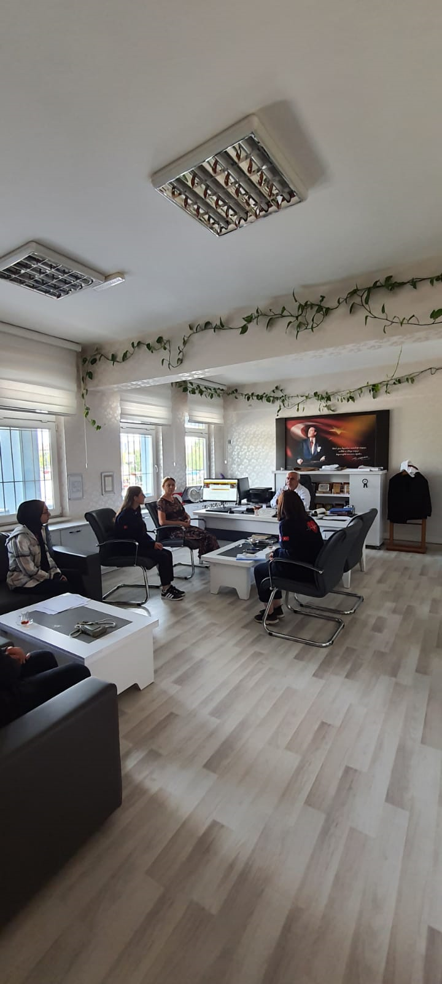
AVRUPA’DA İŞ DİSİPLİNİ
Okul Müdürü Ömer PEKER tarafından 2-22.10.2022 tarihleri arasında öğrencilere Avrupa’da İş Disiplini eğitimi verildi.
FACEBOOK LİNKİ:
https://www.facebook.com/groups/1427088654470199/permalink/1435093453669719/

Slide 26
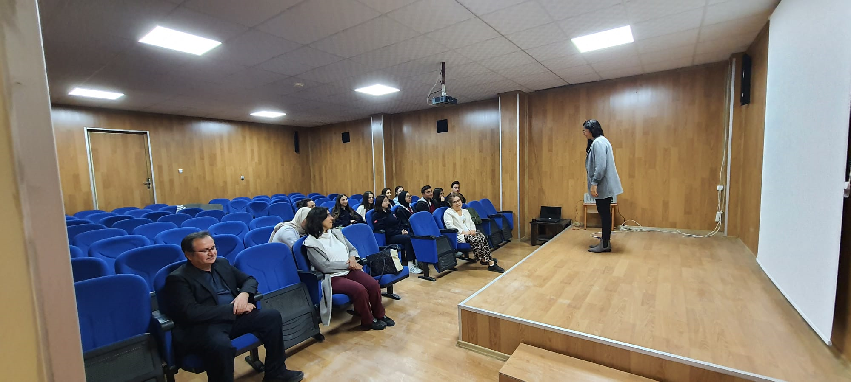
HOLLANDA KÜLTÜRÜ VE YAŞAM TARZLARI HAZIRLIK EĞİTİMİ
Okul Rehber Öğretmeni Sevda DOĞAN tarafından 29-30.09.2022 tarihinde 4 saat olarak okulumuz konferans salonunda gerçekleştirildi.
FACEBOOK LİNKİ:
https://www.facebook.com/groups/1427088654470199/permalink/1435093453669719/

Slide 27
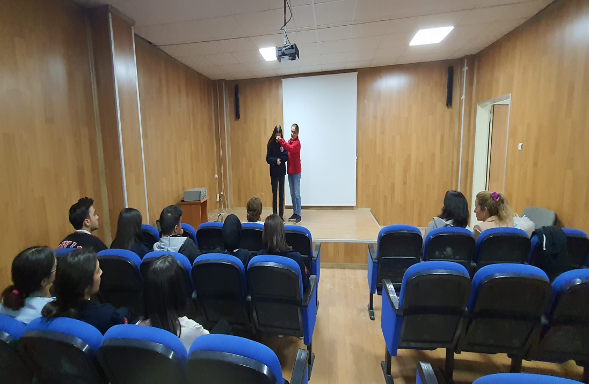
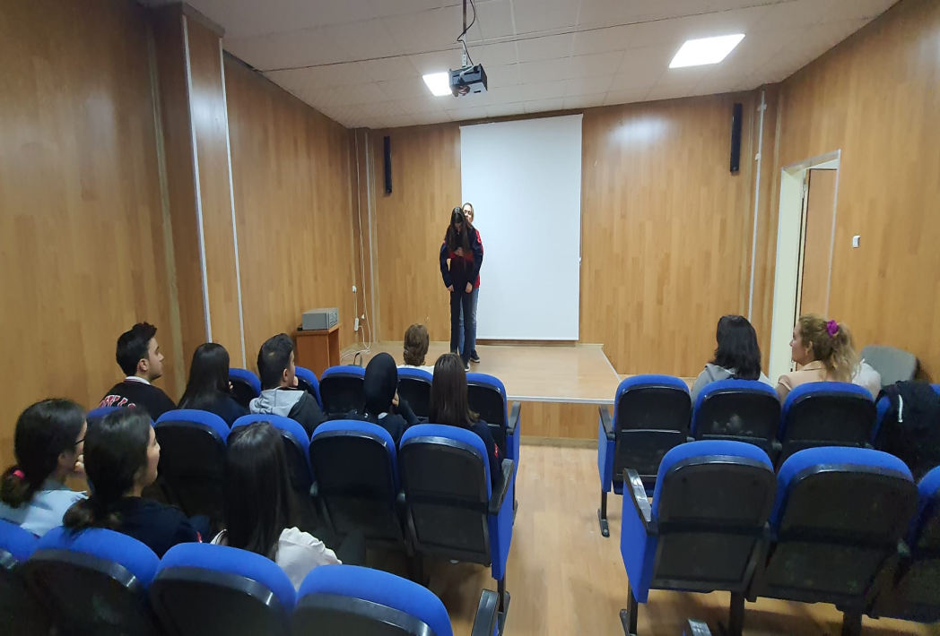
İLK YARDIM HAZIRLIK EĞİTİMİ
İlk Yardım Eğitmeni Esin KAYAHAN tarafından 30.09.2022 tarihinde 2 saat olarak okulumuz Konferans Salonunda gerçekleştirildi. Temel İlk yardım bilgisi verildi.
FACEBOOK LİNKİ:
https://www.facebook.com/groups/1427088654470199/permalink/1435093453669719/

Slide 28
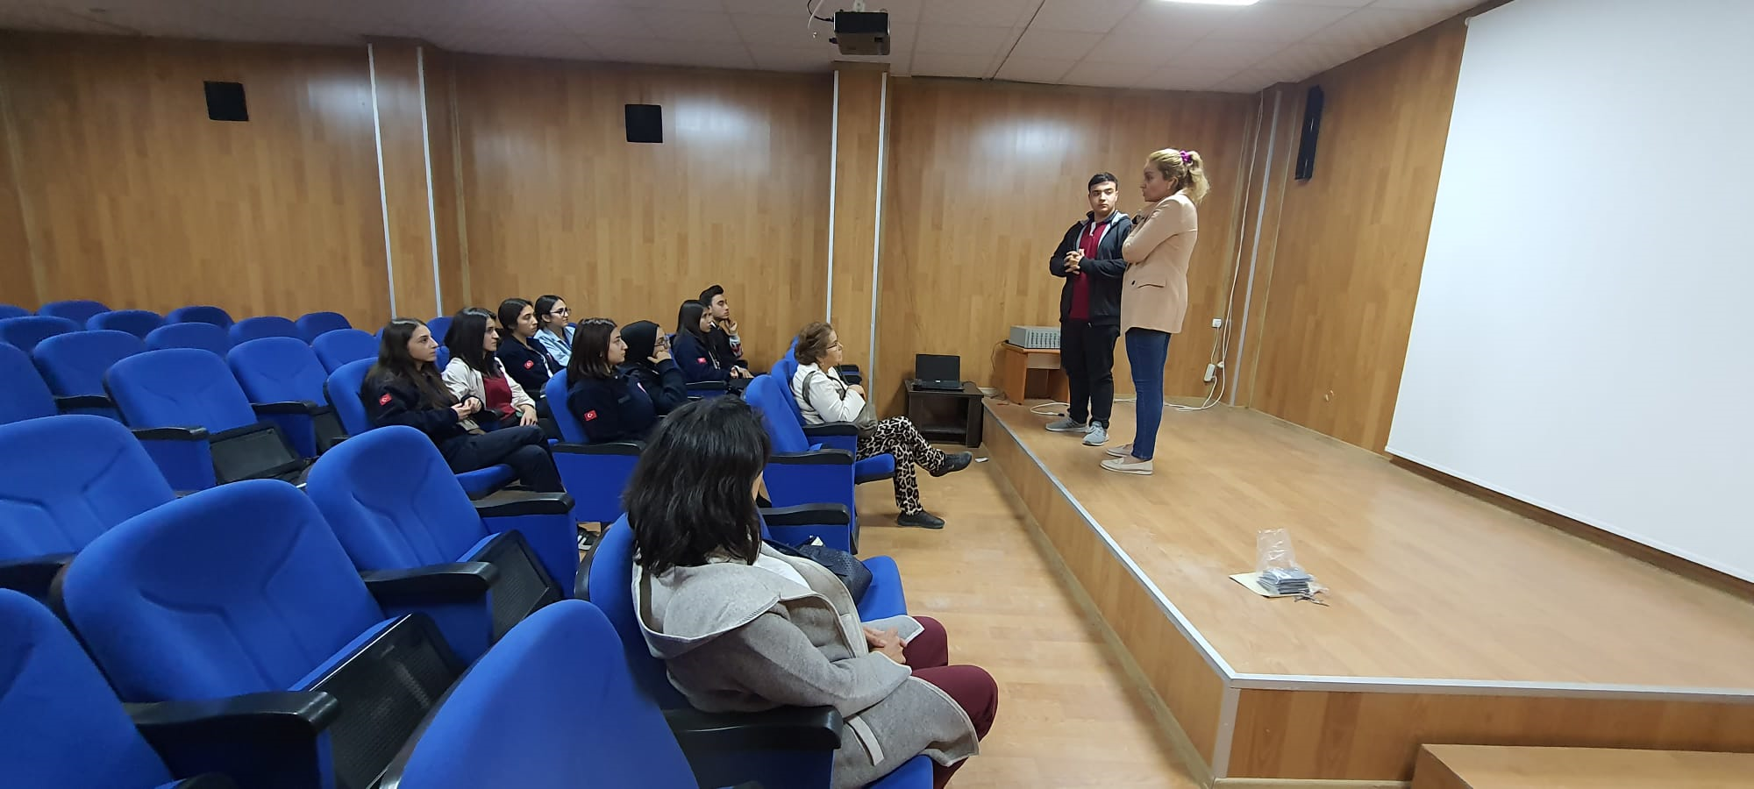
BÖLGE HAKKINDA BİLGİ HAZIRLIK EĞİTİMİ
Özlem KAHRAMAN ve Ömer Kadri YILMAZ tarafından 06.10.2022 tarihinde 1 saat olarak okulumuz konferans salonunda gerçekleştirildi.

Slide 29
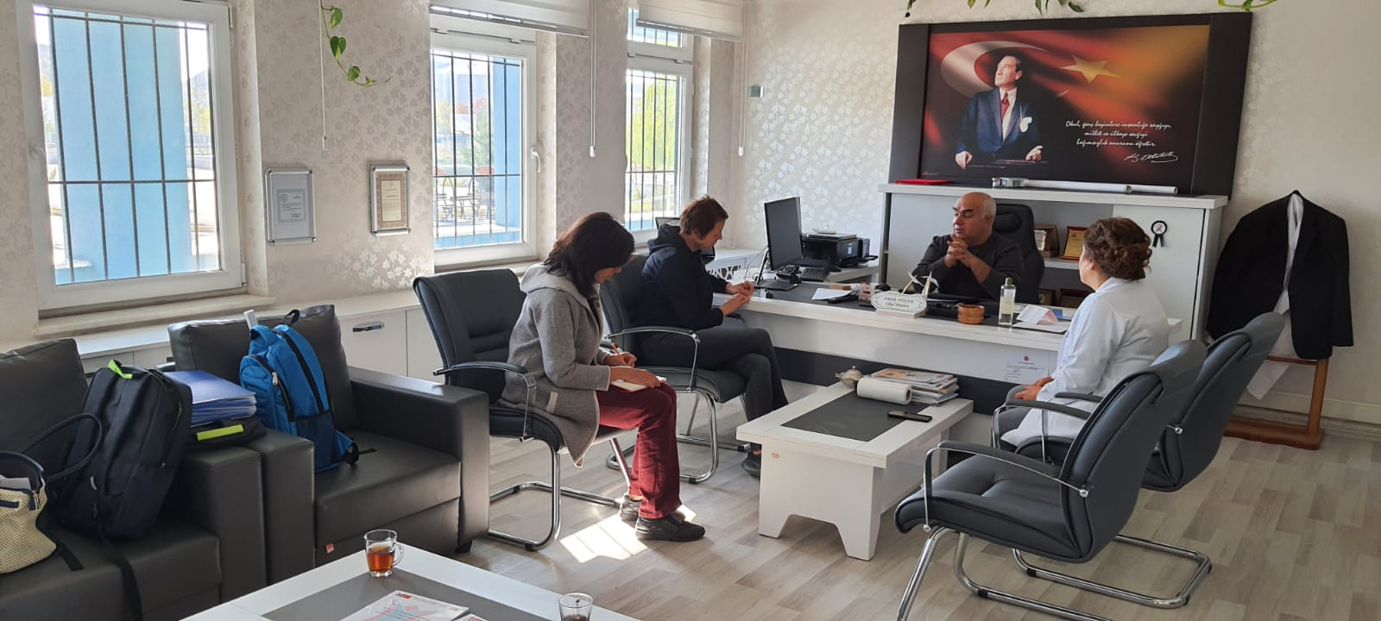
Okul Müdürü Ömer PEKER tarafından 11.10.2022 tarihinde öğretmenlere son bilgi toplantısı yapıldı. 12.10.2022 tarihinde saat 02:30’da İstanbul’a hareket edileceği için öğrencilere whattsapp üzerinden son duyurular yapıldı.

Slide 30
PROJE HAZIRLIK EĞİTİMİ FAALİYETLERİ
HAZIRLIK EĞİTİMİNİN ADI |  | SÜRESİ | EĞİTİMİ VEREN KİŞİNİN ADI SOYADI | BAŞLADIĞI TARİH | BİTTİĞİ TARİH | EĞİTİM VERENİN İMZASI
 | İş Güvenliği | 12 saat | Bekir SARIYILDIZ | 03.10.2022 | 07.10.2022
 | Mesleki hazırlık | 15 saat | Gülay SÜTPINAR Selma ÇELİK Esra Nalan KEÇELİ | 03.10.2022 | 07.10.2022
 | İş pedagojisi | 4 saat | Gülay SÜTPINAR Selma ÇELİK Esra Nalan KEÇELİ | 03.10.2022 | 04.10.2022
 | İngilizce | 40 saat | Meryem BİRDAN Rasime İLHAN | 12.09.2022 | 10. 10.2022
 | Avrupa’da İş Disiplini | 4 saat | Ömer PEKER | 16/06/2022 | 17/06/2022
 | Kültürel hazırlık | 2 saat | Meryem BİRDANE | 06.10.2022 | 06.10.2022
 | Almanya Kültürü ve Yaşam Tarzları | 4 saat | Sevda DOĞAN | 29.09.2022 | 30.09.2022
 | İlk Yardım | 2 saat | Esin KAYA | 30.09.2022 | 30.09.2022
 | Bölge Hakkında Bilgi | 1 saat | Özlem KAHRAMAN Ömer Kadri YILMAZ | 17.12.2021 | 17.12.2021

Slide 31
HOLLANDA’YA YOLCULUK
BU GECE BAŞLIYOR.
12.10.2022 SAAT:02.30
İYİ YOLCULUKLAR

